Slide 1
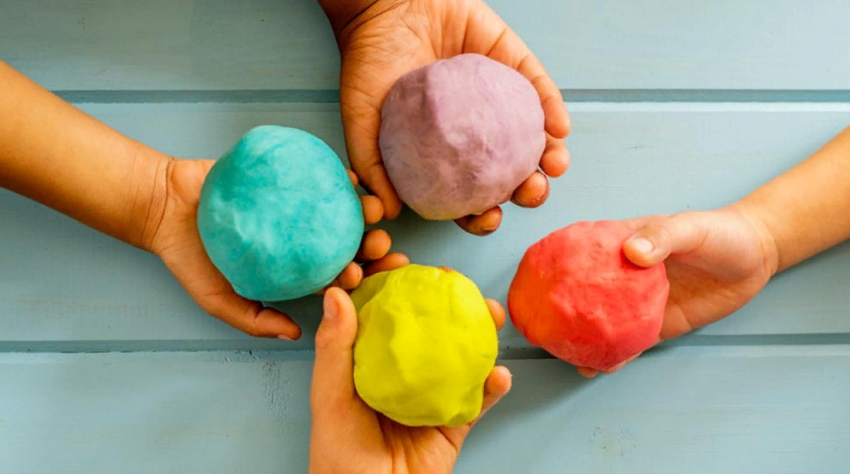
Изготовление магнита на холодильник из полимерной глины или из солёного теста

Slide 2
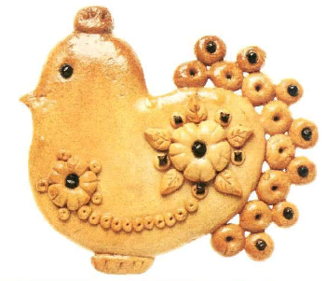
Еще на Руси, было принято дарить фигурки из соленого теста. Считалось, что любая поделка из соленого теста, находящаяся в доме - символ богатства и благополучия в семье. Наши прабабушки лепили из него фигурки различных птиц и животных, так называемых «жаворонков», с которыми встречали весну, баранки, пряничные «козули», которыми одаривали своих друзей и родственников под Новый год и на Рождество, ко дню рождения в знак любви и уважения. Изделия из теста использовались как детские игрушки.

Slide 3
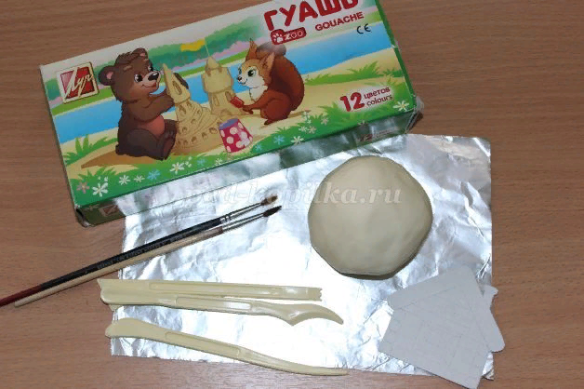
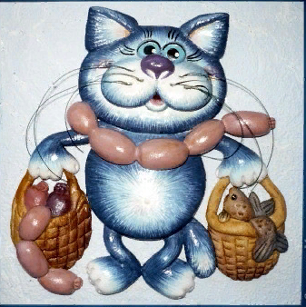
Материалы и инструменты:
- соленое тесто;
- стеки для лепки;
- гуашь;
- кисти;
- фетр;
- магнит.
Этапы работы:
1. Изготовление солёного теста
2. Лепка
3. Сушка
4. Роспись

Slide 4
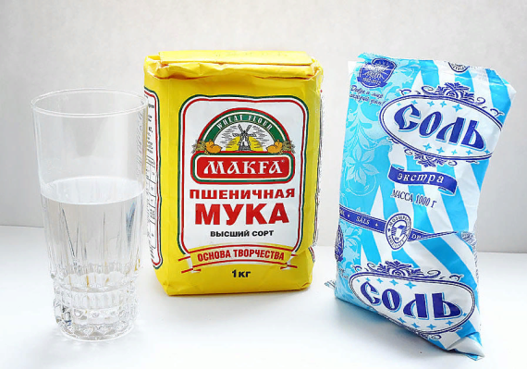
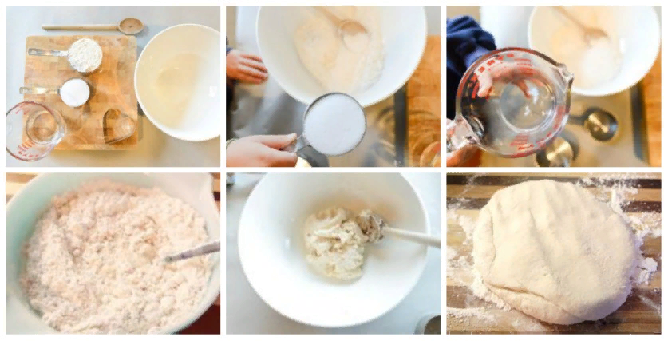
Рецепт соленого теста:
1 стакан муки, 1 стакан соли (Экстра), 0.5 стакана воды, немного клея ПВА.
Смешиваем муку и соль, постепенно добавляем воду и замешиваем тесто. Если тесто крошится, то добавьте немного воды. Если же оно липнет к рукам, то добавить муки.

Slide 5
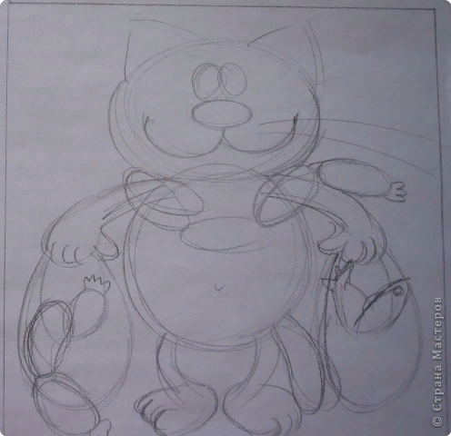
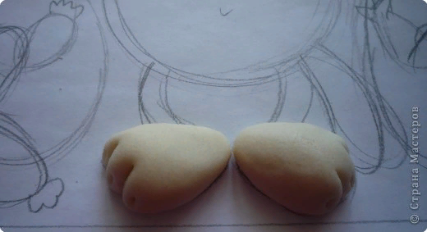
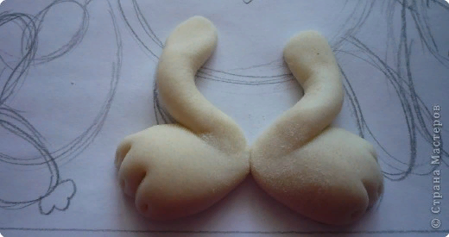
Пошаговый процесс выполнения работы:
Берём кусочек теста, раскатываем колбаску, делим пополам. Каждый кусочек раскатываем в шарик - затем в капельку или овал. Выкладываем по рисунку на бумагу и стекой намечаем пальчики, можно и когти. Аналогично, т.е. парные детали начинаем с колбаски - делим пополам и раскатываем в необходимые формы, в данном случае ноги - две колбаски. Место скрепления деталей чуть-чуть смочить водой, пригладить пальчиком и можно припудрить мукой. И еще заметьте, как лежат детали ног по рисунку - выхотят на туловище. Это затем, чтобы соединить между собой детали кота.

Slide 6
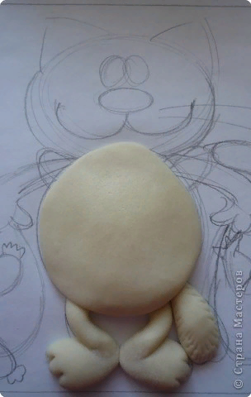
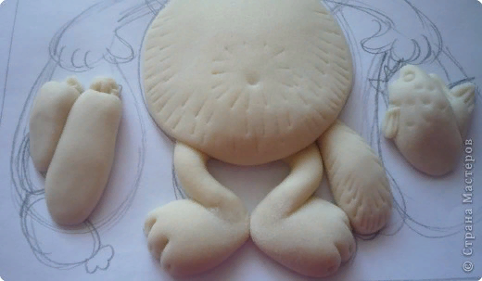
Хвост крепим под туловищем. Туловище - раскатать шарик в ладошках, до тех пор пока не будет трещинок, приплюснуть, и положить по рисунку. Необходимо смочить те части (ноги, хвост) которые соприкасаются с телом. Туловище делаем чуть крупнее и должно слегка заходить за контур головы на рисунке. В процессе работы делаем надсечки стекой - это шерстка.
Работу продолжаю по рисунку снизу - вверх.
.

Slide 7
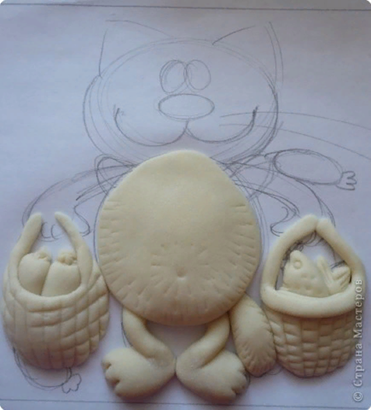
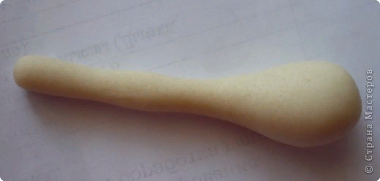
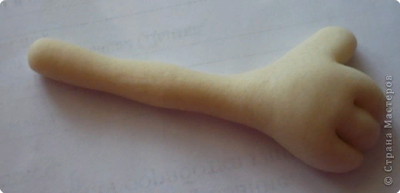
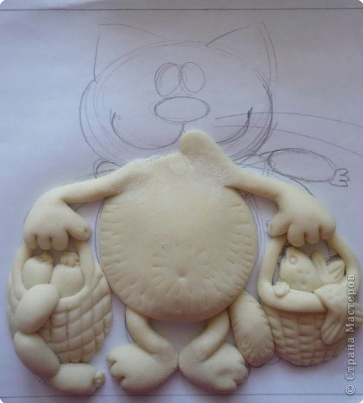
Заполняем авоськи. Закрываем колбасу и рыбу плоским овальным кусочком теста, формируя корзиночку. Далее выполням лапы, которые держат сумки. Для этого необходимо тесто раскатать в шарик, плавно на ладошках перевести в капельку, сделав с одной стороны утолщение для пальцев. Стекой разрезать или надрезать пальчики. А коготочки можно делать на самом изделии.
Две лапы прикрепить к туловищу и сумкам. Место соприкасания с телом смочить, приплюснуть и пригладить.

Slide 8
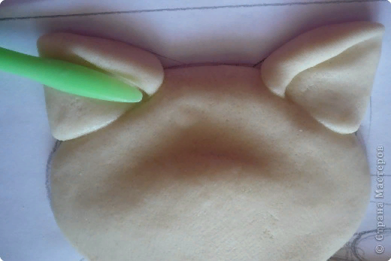
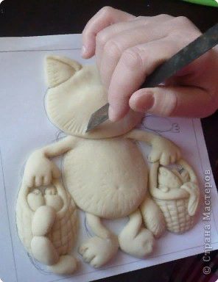
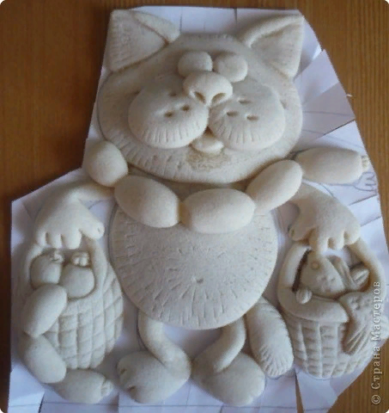
Формируем голову кота. Скатываем в ладошках небольшой шарик, слегка расплющив, распределяем по контуру рисунка. Далее сформировать мордочку кота и лепим уши - два шарика, приплюснуть, в виде лепестков - и прижать к верхней части головы изделия. В процессе крепления деталей места склеивания смачивать. Стекой прижать и наметить ушные впадины. По ушам и мордочке выполнить рельеф - шерстку. Закругленной стекой пока тесто сырое формируем мордочку, приоткрывая ротик и выявляя нижнюю губу.
Глаза - два шарика, нос - овал.
Последние детали - сосиски на шее и на сумке.

Slide 9
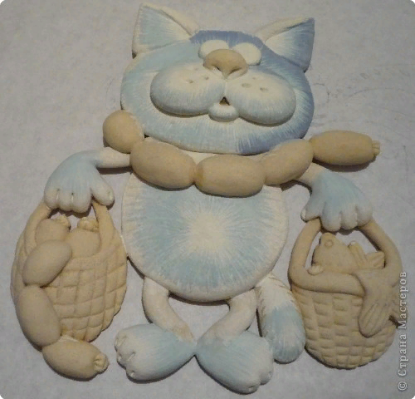
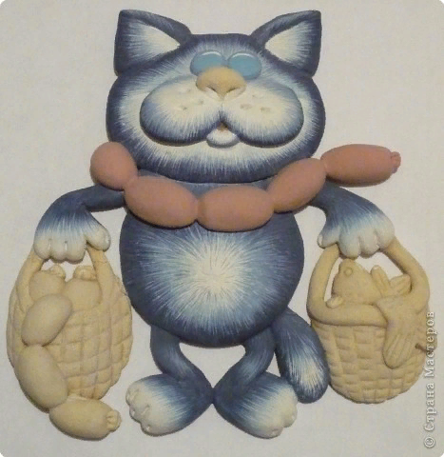
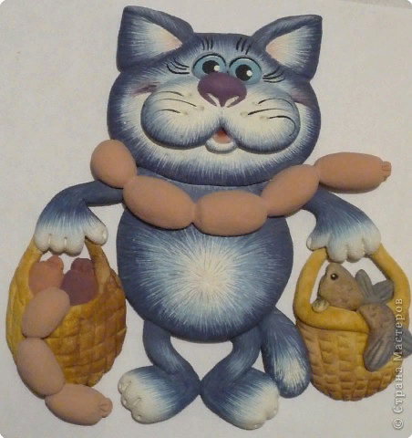
Сушка.
Сушить изделие рекомендуется при комнатной температуре или на батарее, в тёплое время года можно сушить на открытом воздухе. Высыхает в течении суток в зависимости от размера изделия.
Роспись изделия
Роспись очень сложная, т.к. многослойная. Роспись изделия выполняется гуашью или акриловыми красками. Прежде чем приступить к росписи первым слоем необходимо загрунтовать изделие (глаза, морду, животик и лапы) белой гуашью. Вторым слоем рисуем шерстинки тонкой кисточкой №1 голубым цветом. Далее проходим вторым слоем более насыщенным оттенком.
Затем приступаем к росписи остальных элементов .
После полного высыхания красок, готовое изделие покрываем акриловым прозрачным лаком.

Slide 10
Спасибо за внимание!

